Slide 1

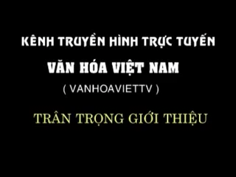
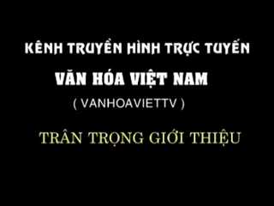

Slide 2



Sự tích Hồ Gươm

Slide 3




I. Đọc và tìm hiểu chung
- Thể loại: Truyền thuyết
- Thời điểm: Thế kỉ XV (Hậu Lê)
- Nhân vật chính: Lê Lợi

Slide 4
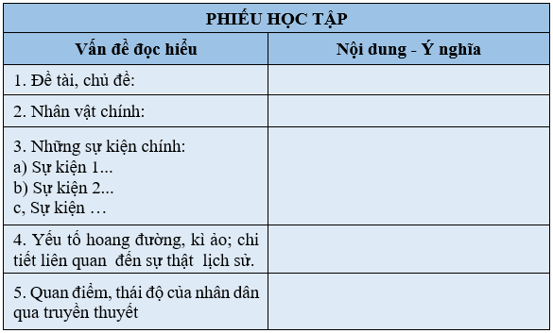
II. Thực hành đọc hiểu

Slide 5
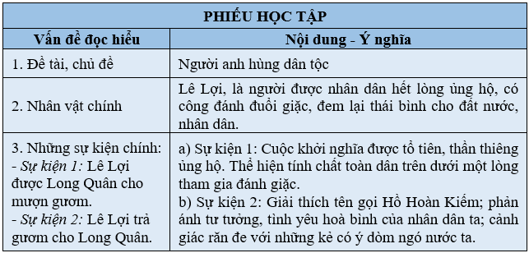
II. Thực hành đọc hiểu

Slide 6
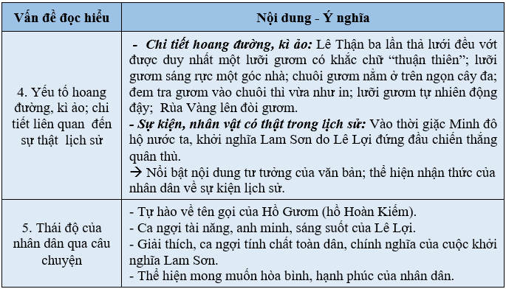
II. Thực hành đọc hiểu

Slide 7
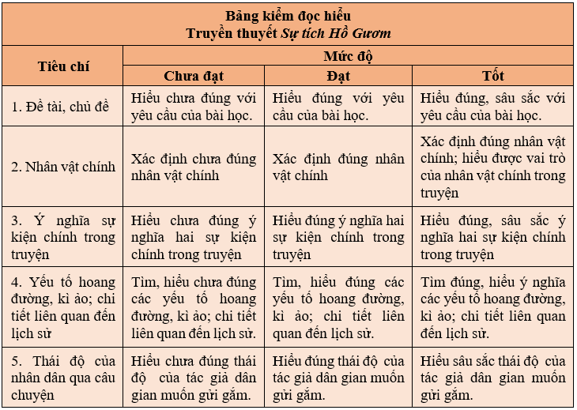

Slide 8

Chia sẻ
Kinh nghiệm đọc hiểu văn bản truyền thuyết

Slide 9
Kinh nghiệm đọc hiểu truyền thuyết
Đọc lướt văn bản xác định thể loại, nội dung chính.
Đọc chi tiết, đánh dấu, ghi chép lại lời người kể chuyện, lời nhân vật, những chi tiết liên quan nhân vật chính; Lí giải được những chi tiết đó (đọc thông tin, tư liệu...).
Hiểu được ý nghĩa chi tiết liên quan đến lịch sử và yếu tố hoang đường, kì ảo.
Hiểu được quan điểm, thái độ của nhân dân về nhân vật và sự kiện lịch sử; Đưa ra quan điểm cá nhân về nhân vật và sự kiện lịch sử.
Liên hệ được bài học cho bản thân về cách nghĩ, cách ứng xử do văn bản gợi ra.

Slide 10

Các truyền thuyết đều thể hiện niềm tự hào dân tộc, lòng biết ơn của nhân dân đối với các vị anh hùng có công trong lịch sử dựng nước, giữ nước. Em có suy nghĩ gì về trách nhiệm của thế hệ trẻ ngày nay đối với đất nước?

